Slide 1


PLPG/Sql

Slide 2
Introduzione al linguaggio PLPG/Sql ( 1 di 2 )
Lo sviluppo di applicazioni di Database richiede tipicamente costrutti di linguaggio simili a quelli che possono essere ritrovati nella programmazione di linguaggi C, C++ o Pascal
PLPG/Sql è il linguaggio che estende il linguaggio Sql con i costrutti tipici dei linguaggi di programmazione procedurali consentendo la modularità, la dichiarazione di Variabili, i Loop e altri costrutti logici, oltre ad una avanzata gestione degli errori
Questi costrutti sono necessari per l’implementazione di complesse strutture di dati e Algoritmi
Una delle maggiori restrizioni del linguaggio Sql è quella di non poter compiere diversi compiti usando solo gli elementi forniti con questo linguaggio

Slide 3
Introduzione al linguaggio PLPG/Sql ( 2 di 2 )
Raggruppando i comandi Sql in un Blocco PLPG/Sql si riduce il lavoro del Client e si ottimizza il traffico di rete, poiché il programma PLPG/Sql viene inviato al Database come una sola Transazione
Una Transazione è l'unità logica di lavoro ( Unit of Work ) che contiene una o più istruzioni Sql eseguite da un singolo utente o processo
L'insieme delle istruzioni Sql in una Transazione possono essere tutte Committed ( applicate effettivamente al Database ) o semplicemente tutte Rolled Back ( non memorizzate sul Database )

Slide 4
Cosa è PLPG/Sql ( 1 di 3 )
PLPG/Sql è un linguaggio strutturato in Blocchi dove ogni Blocco costituisce un pezzo di programma
I Blocchi che costituiscono Stored Procedure, Funzioni o Package devono avere un nome e sono in contrapposizione ai cosiddetti Blocchi anonimi
Un Blocco PLPG/Sql può avere una sezione opzionale ( Declare Block ) di dichiarazione a seconda se utilizzeremo Variabili, Costanti, Cursori e altri oggetti di programmazione, una parte contenente istruzioni PLPG/Sql e una parte opzionale per la gestione delle eccezioni ( errori )

Slide 5
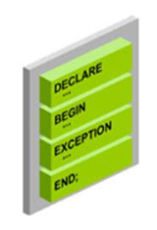
Cosa è PLPG/Sql ( 2 di 3 )
La struttura di un programma PLPG/Sql è raffigurata a destra
PLPG/Sql
Blocco Dichiarativo ( opzionale ) inizia con la parola chiave DECLARE ( solo per Blocchi Anonimi ) e termina quando inizia la sezione eseguibile ( BEGIN )
La DECLARE è utilizzabile come detto solo per i Blocchi Anonimi in quanto le Procedure sono esenti dall’obbligo dell'utilizzo di questa parola che viene sostituita dalla AS come vedremo successivamente
DECLARE
Variabili, Costanti, Cursori
BEGIN
Statement Sql
Statement PLPG/Sql
EXCEPTION
Azioni da eseguire quando si
verifica un errore
END
Obbligatorio

Slide 6
Cosa è PLPG/Sql ( 3 di 3 )
Il Blocco BEGIN ( obbligatorio ) inizia con la parola chiave BEGIN e termina con la parola chiava END e necessita di almeno uno Statement e può contenere altri Blocchi PLPG/Sql
Il Blocco delle Eccezioni ( opzionale ) è annidato all’interno del BEGIN
Inizia con la parola chiave EXCEPTION e termina con la fine del Blocco BEGIN
PLPG/Sql
DECLARE
Variabili, Costanti, Cursori
BEGIN
Statement Sql
Statement PLPG/Sql
EXCEPTION
Azioni da eseguire quando si
verifica un errore
END
Obbligatorio

Slide 7
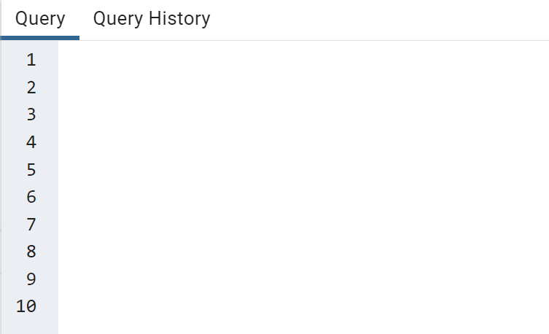
Perché utilizzare il linguaggio PLPG/Sql
Integrazione di costrutti procedurali con Sql
Integrazione con Tools di Postgres
Portabilità
Gestione delle eccezioni
create or replace procedure sch_dbetl.stproc1()
language plpgsql
as $$
declare
var1 int :=5;
var2 int :=2;
risultato int :=0;
begin
risultato := var1 + var2;
end; $$

Slide 8
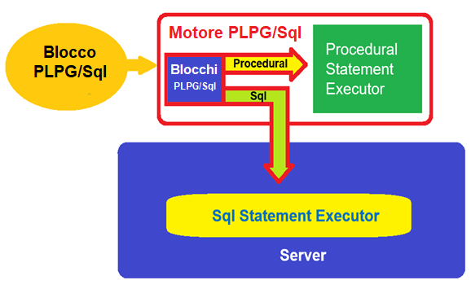
Il motore PLPG/Sql
Il motore PLPG/Sql ( PLPG/Sql Engine ) esegue le porzioni procedurali del codice ma invia al Server Postgres gli Statement Sql
Un Blocco deve essere compilato prima di essere eseguito e vengono effettuate operazioni di
Controllo sintattico, controllo di parole riservate, Variabili e struttura dei comandi; il Binding, controllo di esistenza degli oggetti referenziati ( Tabelle, Viste, Trigger, etc )
Generazione del P-Code, istruzioni che il motore PLPG/Sql può eseguire

Slide 9
La tipologia dei Blocchi PLPG/Sql
Tre sono i tipi di Blocchi PLPG/Sql che possono essere utilizzati
Anonymous Blocks ( Blocchi anonimi )
Stored Procedures ( Procedure memorizzate )
Stored Functions ( Funzioni memorizzate )

Slide 10
Gli Anonymous Blocks ( 1 di 4 )
Sono chiamati così perché caratterizzati dal non avere un nome
Sono compilati ad ogni esecuzione ( Runtime )
Non sono salvati nel Database
Se si vuol eseguire una seconda volta lo stesso Blocco, questo va riscritto
Non è possibile richiamare il Blocco scritto precedentemente perché i Blocchi non hanno alcun nome e non esistono dopo la loro esecuzione

Slide 11
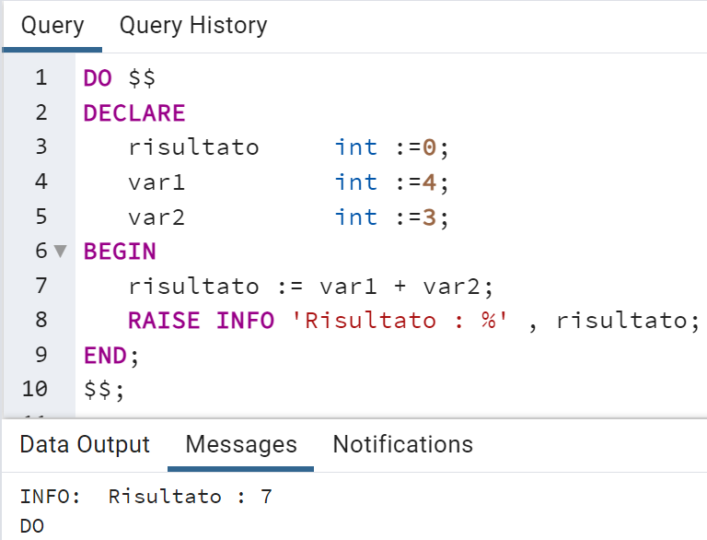
Gli Anonymous Blocks ( 2 di 4 )
Esecuzione
Si noti l'utilizzo della parola Declare in quanto posta all'interno di un Blocco Anonimo
Risultato

Slide 12
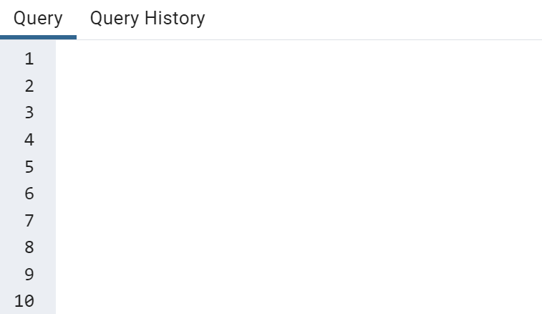
Gli Anonymous Blocks ( 3 di 4 )
Mostriamo ora un piccolo esempio di un Blocco Anonimo e creiamo una Tabella denominata TAB_A contenente un solo campo numerico denominato NUM_A
CREATE TABLE SCH_DBETL.TAB_A
(
NUM_A DECIMAL
);

Slide 13
Gli Anonymous Blocks ( 4 di 4 )
Scrivere ed eseguire il seguente Blocco PLPG/Sql; il risultato sarà una riga nuova nella Tabella TAB_A con il valore 1
DO $$
DECLARE
VAR_A DECIMAL :=0;
BEGIN
DELETE FROM SCH_DBETL.TAB_A;
INSERT INTO SCH_DBETL.TAB_A VALUES(1);
END;
$$

Slide 14
Le Stored Procedure ( 1 di 5 )
La Procedura detta anche Stored Procedure, è simile ad un Blocco Anonimo con la differenza che una volta compilata, è memorizzata in modo permanente all’interno del Database ed è contraddistinta dal nome che gli è stato assegnato in fase di creazione dopo l'istruzione CREATE PROCEDURE
Per creare una Procedura è quindi necessario eseguire il seguente comando
CREATE OR REPLACE PROCEDURE nome_procedura ()

Slide 15
Le Stored Procedure ( 2 di 5 )
La struttura completa della CREATE è la seguente
CREATE [OR REPLACE] PROCEDURE <nome_procedura> [(<lista_parametri>)]
language plpgsql
AS $$
DECLARE
<dichiarazione>
BEGIN
<sequenza di istruzioni>
[Exception]
<Routine di gestione delle Exception>
END;
$$

Slide 16
Le Stored Procedure ( 3 di 5 )
CREATE, obbligatoria, indica che si sta creando una Procedura
Or REPLACE, facoltativa, viene utilizzata per indicare ad Postgres che nel caso di ricompilazione dopo delle modifiche, deve andare a replicare il contenuto precedentemente salvato all’interno del Database, facendo diventare il nuovo codice come una nuova versione
CREATE [OR REPLACE] PROCEDURE <nome_procedura> [(<lista_parametri>)]
language plpgsql
AS $$
DECLARE
<dichiarazione>
BEGIN
<sequenza di istruzioni>
[Exception]
<Routine di gestione delle Exception>
END;
$$

Slide 17
Le Stored Procedure ( 4 di 5 )
PROCEDURE, obbligatoria, indica che si sta tratta di una Procedura
<nome_procedura>, obbligatoria, indica il nome della Procedura con la quale verrà identificata e salvata all’interno del Database
CREATE [OR REPLACE] PROCEDURE <nome_procedura> [(<lista_parametri>)]
language plpgsql
AS $$
DECLARE
<dichiarazione>
BEGIN
<sequenza di istruzioni>
[Exception]
<Routine di gestione delle Exception>
END;
$$

Slide 18
Le Stored Procedure ( 5 di 5 )
[(<lista di parametri>)], opzionale, consente di inserire una serie di parametri che possono essere passati alla Procedura
AS, obbligatoria seguita da due caratteri di dollaro e dalla parola DECLARE
CREATE [OR REPLACE] PROCEDURE <nome_procedura> [(<lista_parametri>)]
language plpgsql
AS $$
DECLARE
<dichiarazione>
BEGIN
<sequenza di istruzioni>
[Exception]
<Routine di gestione delle Exception>
END;
$$

Slide 19
Dichiarazione di Variabili e Costanti ( 1 di 5 )
Le Variabili e le Costanti, sono aree di memoria definite dall’utente ed allocate durante l’esecuzione di un codice PLPG/Sql
La differenza tra queste due aree di memoria sta nel fatto che le prime possono cambiare il loro contenuto durante l’elaborazione mentre le seconde, assunto un valore iniziale, non modificheranno mai il loro contenuto
Nel linguaggio PLPG/Sql il blocco di DECLARE, consente di dichiarare tutte le Variabili e le Costanti, prima di poterle utilizzare all’interno del Blocco BEGIN

Slide 20
Dichiarazione di Variabili e Costanti ( 2 di 5 )
Le Variabili
Devono iniziare con un carattere e possono contenere sia maiuscole che minuscole
Possono avere lunghezza massima pari a 30 caratteri e dovrebbero essere sempre inizializzate con un valore iniziale; ad esempio, le aree di memoria di tipo numerico, dovrebbero sempre avere un valore iniziale di 0 mentre le altre tipologie sempre il valore di spazio
Non devono contenere spazi nella definizione del nome e non possono coincidere con parole riservate dal linguaggio
Devono terminare sempre con un punto e virgola

Slide 21
Dichiarazione di Variabili e Costanti ( 3 di 5 )
La sintassi seguente mostra come dichiarare una Variabile o una Costante
Il codice seguente mostra alcune definizioni; si noti la parola CONSTANT per differenziare le due tipologie di aree di memoria
identifier[CONSTANT] datatype [NOT NULL] [:= | DEFAULT expr];
DECLARE
data_assunzione DATE;
codice_dipendente DECIMAL(2) NOT NULL := 10;
citta VARCHAR(10) := 'Firenze’;
commissioni CONSTANT INTEGER := 1400;

Slide 22
Dichiarazione di Variabili e Costanti ( 4 di 5 )
identifier[CONSTANT] datatype [NOT NULL] [:= | DEFAULT expr];
identifier è il nome della Variabile
CONSTANT è una parola chiave che vincola la Variabile a non cambiare il contenuto
datatype referenzia il tipo di dato
DECLARE
data_assunzione DATE;
codice_dipendente DECIMAL(2) NOT NULL := 10;
citta VARCHAR(10) := 'Firenze’;
commissioni CONSTANT NUMBER := 1400;

Slide 23
Dichiarazione di Variabili e Costanti ( 5 di 5 )
identifier[CONSTANT] datatype [NOT NULL] [:= | DEFAULT expr];
NOT NULL vincola la Variabile a non contenere valori nulli
expr è una qualunque espressione PLPG/Sql e può essere un valore letterale, un’altra Variabile una espressione
DECLARE
data_assunzione DATE;
codice_dipendente DECIMAL(2) NOT NULL := 10;
citta VARCHAR(10) := 'Firenze’;
commissioni CONSTANT NUMBER := 1400;

Slide 24
Tipologia di dati in PLPG/Sql
In PLPG/Sql è possibile utilizzare molte tipologie di dati
In questo corso mostreremo i principali e maggiormente utilizzati mentre per quelli meno utilizzati si consiglia di consultare i manuali ufficiali di Postgres
Tra i Datatype vedremo il DECIMAL, INTEGER, DATE, BOOLEAN, CHAR e VARCHAR

Slide 25
BOOLEAN Datatype ( 1 di 2 )
Un tipo di dato BOOLEAN, consente di rappresentare valori logici
Nel codice, i valori BOOLEAN sono rappresentati da
Nella slide successiva verrà mostrato un Blocco Anonimo che utilizza questo tipo di Variabile
YES, TRUE, ON
NO, FALSE, OFF

Slide 26
BOOLEAN Datatype ( 2 di 2 )
DO $$
DECLARE
CTRL_RIGHE BOOLEAN :=FALSE;
NUM_RIGHE INTEGER :=0;
BEGIN
SELECT COUNT(*) INTO NUM_RIGHE FROM SCH_DBETL.ANAGRAFE_DIPENDENTI;
IF NUM_RIGHE > 0
THEN
CTRL_RIGHE := TRUE;
ELSE
CTRL_RIGHE := FALSE;
END IF;
IF CTRL_RIGHE = TRUE
THEN
RAISE INFO 'Totale righe : %', NUM_RIGHE;
END IF;
END;
$$
Vengono dichiarate le aree di memoria
Prima istruzione operativa del blocco BEGIN per lettura dati di una Tabella
Controllo del flusso logico
Visualizzazione di una stringa concatenata al contenuto della Variabile NUM_RIGHE

Slide 27
CHAR Datatype
CHAR si utilizza per memorizzare i dati dei caratteri a lunghezza fissa
Accetta un parametro facoltativo che consente di specificare una dimensione massima fino a 32767 Byte
Come per tutte le Variabili, è possibile assegnare un valore di Default; in questo caso, la Variabile viene inizializzata con gli spazi
NUM_RIGHE CHAR(500) :='';

Slide 28
DATE Datatype
Il tipo DATE si utilizza per memorizzare le date con un formato a lunghezza fissa
Il formato DATE predefinito in Postgres è YYYY-MM-DD
nome_var DATE;

Slide 29
DECIMAL Datatype ( 1 di 2 )
Il tipo DECIMAL consente di memorizzare valori numerici, per i quali è possibile specificare sia il parametro Precision che il parametro Scale
Mostriamo ora alcuni esempi di dichiarazione e di utilizzo definendo cinque Variabili di tipo DECIMAL ma con lunghezza differente
VAR_A DECIMAL;
VAR_B DECIMAL(4);
VAR_C DECIMAL(5,2);
VAR_D DECIMAL(38,10);
VAR_E DECIMAL(38);

Slide 30
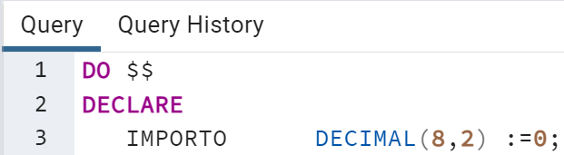
DECIMAL Datatype ( 2 di 2 )
Questo tipo di dato è composto da due parametri denominati Precision e Scale
Il parametro Precision indica il numero totale di Bytes che potrà contenere la Variabile mentre il parametro Scale indica il numero di valori della parte Decimale
Nell'esempio, la Variabile IMPORTO potrà contenere 6 Bytes per la parte Intera e 2 Bytes per quella Decimale; il calcolo da effettuare è semplice e basterà sottrarre il valore di Scale al valore Precision per avere la parte Intera mentre per la parte Decimale basterà tener conto del valore espresso nel secondo parametro
Precision Scale

Slide 31
INTEGER Datatype
INTEGER è un Datatype che consente di memorizzare valori numerici Interi
Questo tipo di Variabile ha una grandezza massima di 10 caratteri con un valore limite ben specifico mostrato nel codice seguente e precisamente alla riga 5
Totale 10 Bytes
DO $$
DECLARE
IMPORTO INTEGER :=0;
BEGIN
IMPORTO := 2147483648;
RAISE INFO 'Importo : %', IMPORTO;
END;
$$

Slide 32
TIMESTAMP Datatype ( 1 di 2 )
Il TIMESTAMP è un particolare formato che consente di acquisire/memorizzare un formato Data con l’aggiunta dell’ora
In PLPG/Sql è possibile utilizzare l'opzione WITH TIME ZONE nella dichiarazione della variabile
Con il termine Time Zone si indica il tempo corrente di una determinata località sulla base del fuso orario di riferimento e di conseguenza della sua posizione geografica

Slide 33
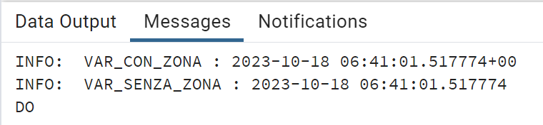
TIMESTAMP Datatype ( 2 di 2 )
DO $$
DECLARE
VAR_CON_ZONA TIMESTAMP WITH TIME ZONE;
VAR_SENZA_ZONA TIMESTAMP;
BEGIN
VAR_CON_ZONA := CURRENT_TIMESTAMP;
RAISE INFO 'VAR_CON_ZONA : %', VAR_CON_ZONA;
VAR_SENZA_ZONA := CURRENT_TIMESTAMP;
RAISE INFO 'VAR_SENZA_ZONA : %', VAR_SENZA_ZONA;
END;
$$

Slide 34
VARCHAR Datatype
Il tipo VARCHAR può contenere fino a 65535 caratteri oltre i quali Postgres genererà errore
Il motore Postgres PL/Sql, per una Variabile VARCHAR assegna dinamicamente solo memoria sufficiente a contenere il valore effettivo dei caratteri occupati
Questo significa che se dichiariamo una Variabile di 1000 Bytes e poi la valorizziamo con 10 Bytes, in memoria, occuperemo solo 10 Bytes
DECLARE
VAR_A STRING(125) :=‘’;
VAR_B VARCHAR(1000) :=‘’;
VAR_C VARCHAR(65535) :='';

Slide 35
I
Package
Built-In

Slide 36
I Package Built-In di Postgres
Postgres fornisce molti Package PLPG/Sql, conosciuti anche come Built-In Package, per estendere le funzionalità del Database e fornire l'accesso PLPG/Sql alle funzionalità Sql
Sarà possibile utilizzare i Package forniti quando si creano le proprie applicazioni o le Stored Procedure
Non tutti i Package sono installati per Default ed in tali casi, la documentazione Postgres ufficiale aiuta e guida l'utente nell'installazione

Slide 37
Il Package RAISE ( 1 di 2 )
Il Package RAISE consente di utilizzare Funzioni per il Debugging ed ha diversi formati
RAISE [ level ] 'format' colloca più Output sulla stessa riga
PUT_LINE, colloca ogni Output su righe separate
NEW_LINE, utilizzata con PUT segnala la fine della riga di OUTPUT corrente

Slide 38
Gestione
del flusso
Logico

Slide 39
Istruzione IF ( 1 di 3 )
Per cambiare il flusso di esecuzione all'interno di un Blocco di codice sono disponibili i seguenti comandi
IF THEN ( Seleziona se eseguire o non eseguire un comando )
IF THEN ELSE ( Seleziona quale di due comandi debbano essere eseguiti in mutua esclusione )
IF THEN ELSIF ( Seleziona quale di più comandi debbano essere eseguiti in mutua esclusione )
END IF ( Chiude il Blocco di controllo )

Slide 40
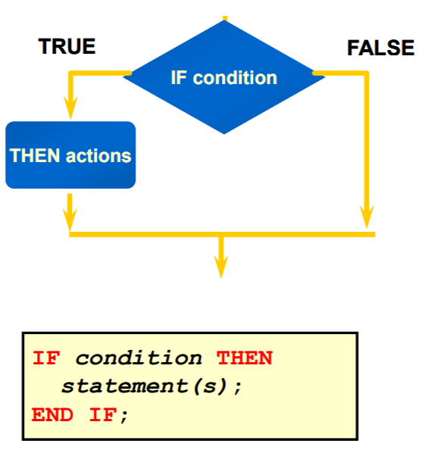
Istruzione IF ( 2 di 3 )
Se la condizione è TRUE, allora viene eseguito il ramo THEN
Se la condizione è FALSE o NULL, allora il ramo THEN non viene eseguito ed in entrambi i casi il flusso viene ripreso al primo comando che segue END IF
Le istruzioni operative all'interno della IF e più precisamente nella THEN, devono terminare con il carattere punto e virgola ( ; )
IF NUM_RIGHE > 0
THEN
RAISE INFO 'Totale righe maggiore di 0 : %', NUM_RIGHE;
END IF;

Slide 41
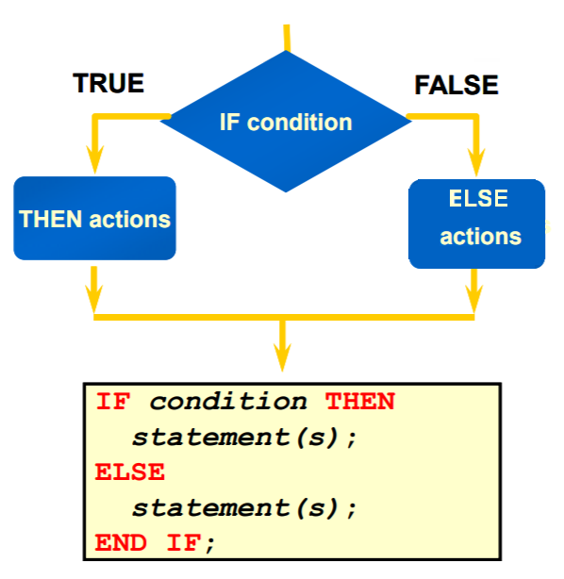
Istruzione IF ( 3 di 3 )
Se la condizione è TRUE allora viene eseguito il ramo THEN
Se la condizione è FALSE o NULL, allora viene eseguito il ramo ELSE ed in entrambi i casi il flusso viene ripreso al primo comando che segue END IF; la parola ELSE sta per altrimenti e consente di eseguire le istruzione se la condizione risulta FALSE o NULL
IF NUM_RIGHE > 0
THEN
RAISE INFO 'Totale righe maggiore di 0 : %', NUM_RIGHE;
ELSE
RAISE INFO 'Totale righe minore di 0 : %', NUM_RIGHE;
END IF;

Slide 42
Opzione ELSIF ( 1 di 2 )
L'opzione ELSIF consente di scegliere tra diverse alternative
Rende più leggibile il programma e consente di aggiungere condizioni ulteriori in modo molto semplice, ma bisogna tener conto di alcune regole da rispettare
Si scrive ELSIF e non ELSEIF
La ELSE è facoltativa ma quando è presente deve essere posta dopo le ELSIF
Quando si verifica una delle ELSIF presenti all'interno del costrutto, sia le restanti sia l'eventuale ELSE non verranno valutate

Slide 43
Opzione ELSIF ( 2 di 2 )
DO $$
DECLARE
NUM_RIGHE INTEGER :=54;
BEGIN
IF NUM_RIGHE = 10 THEN
RAISE INFO 'Hai scelto il valore : %', NUM_RIGHE;
ELSEIF NUM_RIGHE = 20 THEN
RAISE INFO 'Hai scelto il valore : %', NUM_RIGHE;
ELSEIF NUM_RIGHE = 30 THEN
RAISE INFO 'Hai scelto il valore : %', NUM_RIGHE;
ELSEIF NUM_RIGHE = 40 THEN
RAISE INFO 'Hai scelto il valore : %', NUM_RIGHE;
ELSEIF NUM_RIGHE = 50 THEN
RAISE INFO 'Hai scelto il valore : %', NUM_RIGHE;
ELSE
RAISE INFO 'Hai scelto un valore maggiore di 50. Contenuto della variabile : %', NUM_RIGHE;
END IF;
END;
$$
Condizione #1
Condizione #2
Condizione #3
Condizione #4
Condizione #5
Condizione #6

Slide 44
Istruzione CASE come alternativa alla IF ed alla ELSIF ( 1 di 2 )
Come l'istruzione IF, l'istruzione CASE seleziona una sequenza di istruzioni da eseguire
Tuttavia, per selezionare la sequenza, l'istruzione CASE utilizza un Selettore anziché più espressioni booleane
Un Selettore è una espressione il cui valore viene utilizzato per selezionare una delle diverse alternative
Questo tipo di istruzione è molto simile alla ELSIF, l'istruzione inizia con la parola CASE e termina con la END CASE

Slide 45
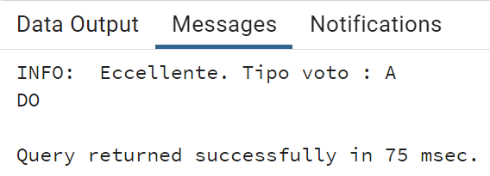
Istruzione CASE come alternativa alla IF ed alla ELSIF ( 2 di 2 )
DO $$
DECLARE
VOTO CHAR(1) :='A';
BEGIN
CASE VOTO
WHEN 'A' THEN RAISE INFO 'Eccellente. Tipo voto : %', VOTO;
WHEN 'B' THEN RAISE INFO 'Ottimo. Tipo voto : %', VOTO;
WHEN 'C' THEN RAISE INFO 'Buono. Tipo voto : %', VOTO;
WHEN 'D' THEN RAISE INFO 'Discreto. Tipo voto : %', VOTO;
ELSE RAISE INFO 'Sufficiente. Tipo voto : %', VOTO;
END CASE;
END;
$$

Slide 46
Iterazione nel
linguaggio
PLPG/Sql

Slide 47
Istruzioni iterattive ( 1 di 2 )
Per strutture iterative ( anche dette controlli iterativi o, più comunemente, cicli ) si intendono quei costrutti che consentono di eseguire ciclicamente una serie di istruzioni
L'insieme di istruzioni verrà eseguito fino a quando non si verificherà una condizione di uscita oppure fino a quando termineranno gli elementi da leggere
Il linguaggio PGPL/Sql offre tre diversi tipi di costrutti per il controllo di flusso iterativo che si differenziano tra loro per piccoli aspetti

Slide 48
Istruzioni iterattive ( 2 di 2 )
Questi costrutti potranno essere utilizzati a seconda dei casi ed a seconda di come troveremo più utile utilizzarne uno piuttosto che un altro e sono
Ciclo
Loop
Ciclo
While
Ciclo
For

Slide 49
Il ciclo LOOP ( 1 di 2 )
La sintassi del ciclo LOOP è la seguente
Scritto in questo modo, abbiamo praticamente un Ciclo Infinito e per fare in modo che questo termini, abbiamo la necessità di inserire una precisa Condizione di Uscita indi per cui, il ciclo FOR deve essere utilizzato nella seguente forma
LOOP
istruzione#1;
istruzione#2;
istruzione#3;
END LOOP;
LOOP
istruzione#1;
istruzione#2;
EXIT WHEN condizione;
END LOOP;

Slide 50
Il ciclo LOOP ( 2 di 2 )
Nel seguente esempio verrà eseguita una istruzione DML ( Insert ) finché il valore della variabile WS_CONTATORE non risulterà maggiore o uguale a dieci
Al verificarsi della condizione associata all'opzione EXIT WHEN, il ciclo terminerà; in questo caso specifico, verrà interrotto appena il valore della Variabile VAR_1 sarà 10
DO $$
DECLARE
VAR_1 INTEGER :=0;
BEGIN
LOOP
VAR_1 := VAR_1 + 1;
RAISE INFO 'Valore variabile VAR_1 : %', VAR_1;
EXIT WHEN VAR_1 >= 10;
END LOOP;
END;
$$

Slide 51
Il ciclo WHILE LOOP
Il ciclo WHILE, ripete la sequenza di istruzioni mentre la condizione è verificata ( TRUE ) e termina quando essa non lo è più ( FALSE oppure NULL )
DO $$
DECLARE
INDICE INTEGER :=1;
BEGIN
WHILE INDICE < 11 LOOP
RAISE INFO 'Valore variabile INDICE : %', INDICE;
INDICE := INDICE + 1;
END LOOP;
END;
$$
La condizione viene valutata prima di entrare nel ciclo e ciò implica che se essa risulta FALSE oppure NULL nessuna sequenza di istruzioni verrà eseguita
Come per il ciclo LOOP, può comunque essere terminato tramite una istruzione EXIT

Slide 52
Il ciclo FOR ( 1 di 2 )
Il ciclo FOR, a differenza del ciclo WHILE, consente di indicare un range di valori all'interno del quale verificare la condizione
Non occorre dichiarare la variabile perché essa viene definita implicitamente all'interno del ciclo
Nell'esempio seguente, un contatore implicito ( chiamato INDICE ) verrà incrementato automaticamente ad ogni ciclo, di uno in uno, finché la variabile INDICE non supererà il valore di dieci

Slide 53
Il ciclo FOR ( 2 di 2 )
Inoltre, è consentito agire sulla variabile non solo in maniera incrementale ma anche decrementale
DO $$
DECLARE
INDICE INTEGER :=0;
BEGIN
FOR INDICE IN 1..10 LOOP
RAISE INFO 'Valore variabile INDICE : %', INDICE;
END LOOP;
END;
$$

Slide 54
Altre
Funzioni
In PGPL/Sql

Slide 55
La Funzione CONCAT ( 1 di 2 )
La funzione CONCAT consente di unire due stringhe
Sarà consentito concatenare stringhe ( tra apici ), Variabili, Costanti e valori numerici
DO $$
DECLARE
VAR_RISULTATO CHAR(21) :='';
BEGIN
VAR_RISULTATO := CONCAT('ABCDEFGHIL','MNOPQRSTUVZ');
RAISE INFO 'Valore variabile VAR_RISULTATO : %', VAR_RISULTATO;
END;
$$

Slide 56
La Funzione CONCAT ( 2 di 2 )
In alternativa alla funzione CONCAT è possibile utilizzare la coppia di parametri Pipe ( || )
Il risultato sarà identico a quello visto in precedenza; anche in questo caso sarà possibile concatenare stringhe poste tra apici, valori numerici, Variabili e Costanti
DO $$
DECLARE
VAR_RISULTATO CHAR(21) :='';
BEGIN
VAR_RISULTATO := 'ABCDEFGHIL' || 'MNOPQRSTUVZ';
RAISE INFO 'Valore variabile VAR_RISULTATO : %', VAR_RISULTATO;
END;
$$

Slide 57
La Funzione LENGTH ( 1 di 2 )
La funzione LENGTH restituisce la lunghezza di una stringa; si fa presente che il risultato sarà un valore numerico e restituirà, nel caso di una Variabile dichiarata VARCHAR, non la lunghezza reale in Bytes della definizione della Variabile ma bensì quella dei Bytes realmente occupati
DO $$
DECLARE
VAR_RISULTATO VARCHAR(50) :='';
LUNGHEZZA INTEGER :=0;
BEGIN
VAR_RISULTATO := 'ABCDEFGHIL' || 'MNOPQRSTUVZ';
LUNGHEZZA := LENGTH(VAR_RISULTATO);
RAISE INFO 'Lunghezza : %', LUNGHEZZA;
END;
$$
Variabile VARCHAR definita 50 Bytes
Il risultato sarà 21 ovvero la lunghezza dei Bytes realmente occupati nella Variabile VAR_RISULTATO

Slide 58
La Funzione LENGTH ( 2 di 2 )
Nel caso di una Variabile dichiarata CHAR, il risultato sarà la lunghezza reale in Bytes della definizione della Variabile e non quella dei Bytes realmente occupati
Variabile VARCHAR definita 50 Bytes
DO $$
DECLARE
VAR_RISULTATO VARCHAR(50) :='';
LUNGHEZZA INTEGER :=0;
BEGIN
VAR_RISULTATO := 'ABCDEFGHIL' || 'MNOPQRSTUVZ';
LUNGHEZZA := LENGTH(VAR_RISULTATO);
RAISE INFO 'Lunghezza : %', LUNGHEZZA;
END;
$$
Il risultato sarà 50 ovvero la lunghezza dei Bytes definiti all’atto della dichiarazione della Variabile

Slide 59
La Funzione LPAD
La Funzione LPAD consente di riempire la parte sinistra di una stringa o Variabile con un set specifico di caratteri solo quando la stringa non è NULL
Nel caso specificato, il risultato sarà !Corso Postgres
Se al posto del secondo parametro ( contenente il valore 15 ) avessimo inserito il numero esatto della stringa ( 14 ), il risultato sarebbe stato Corso Postgres in quanto i Byte della stringa non hanno valori Null
DO $$
DECLARE
WS_STR VARCHAR(50) :='';
BEGIN
WS_STR := LPAD('Corso Postgres', 15, '!');
RAISE INFO 'Risultato : %', WS_STR;
END;
$$

Slide 60
La Funzione RPAD
La Funzione RPAD consente di riempire la parte destra di una stringa o Variabile con un set specifico di caratteri solo quando la stringa non è NULL
Nel caso specificato, il risultato sarà Corso Postgres!
Se al posto del secondo parametro ( contenente il valore 15 ) avessimo inserito il numero esatto della stringa ( 14 ), il risultato sarebbe stato Corso Postgres in quanto i Byte della stringa non hanno valori Null
DO $$
DECLARE
WS_STR VARCHAR(50) :='';
BEGIN
WS_STR := RPAD('Corso Postgres', 15, '!');
RAISE INFO 'Risultato : %', WS_STR;
END;
$$

Slide 61
La Funzione LTRIM
La Funzione LTRIM consente di rimuovere dal lato sinistro di una stringa o di una Variabile un determinato carattere
Nell'esempio mostrato in precedenza, il risultato sarà Corso Postgres in quanto, col secondo parametro, abbiamo indicato ad Postgres di eliminare dalla parte sinistra della stringa tutti i caratteri Z
Nel caso specificato, il risultato sarà Corso Postgres
DO $$
DECLARE
WS_STR VARCHAR(50) :='';
BEGIN
WS_STR := LTRIM('ZZZCorso Postgres', 'Z');
RAISE INFO 'Risultato : %', WS_STR;
END;
$$

Slide 62
La Funzione RTRIM
La Funzione RTRIM consente di rimuovere dal lato destro di una stringa o di una Variabile un determinato carattere
Nell'esempio mostrato in precedenza, il risultato sarà Corso Postgres in quanto, col secondo parametro, abbiamo indicato ad Postgres di eliminare dalla parte destra della stringa tutti i caratteri Z
Nel caso specificato, il risultato sarà Corso Postgres
DO $$
DECLARE
WS_STR VARCHAR(50) :='';
BEGIN
WS_STR := RTRIM('Corso PostgresZZZ', 'Z');
RAISE INFO 'Risultato : %', WS_STR;
END;
$$

Slide 63
La Funzione REPLACE
La Funzione REPLACE sostituisce una sequenza di caratteri in una stringa con un altro insieme di caratteri
Nel primo esempio, il valore 2 viene sostituito con il valore !
DO $$
DECLARE
WS_STR1 CHAR(50) :='';
BEGIN
WS_STR1 := REPLACE('Postgres222', '2', '!');
RAISE INFO 'Risultato : %', WS_STR1;
END;
$$

Slide 64
La Funzione SUBSTR
La Funzione SUBSTR consente di estrarre da una stringa o una variabile una porzione di Bytes
Nel terzo esempio, il risultato sarà nullo in quanto la stringa «Corso Postgres», avendo una lunghezza di 14 caratteri, non avrà alcun carattere nella posizione 15 indicata con il primo parametro
DO $$
DECLARE
WS_STR1 CHAR(50) :='';
WS_STR2 CHAR(50) :='';
WS_STR3 CHAR(50) :='';
BEGIN
WS_STR1 := SUBSTR('Corso Postgres',3,2);
RAISE INFO 'Risultato : %', WS_STR1;
WS_STR2 := SUBSTR('Corso Postgres',8,4);
RAISE INFO 'Risultato : %', WS_STR2;
WS_STR3 := SUBSTR('Corso Postgres’,15,2);
RAISE INFO 'Risultato : %', WS_STR3;
END;
$$
Il primo parametro indica da quale Byte inizia l’estrazione
Il secondo parametro indica il numero di Bytes da estrarre

Slide 65
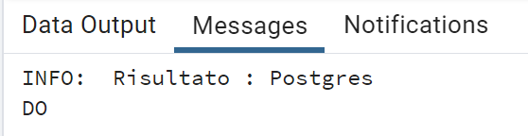
La Funzione TRIM ( 1 di 3 )
La Funzione TRIM rimuove tutti i caratteri specificati all'inizio o alla fine di una stringa
DO $$
DECLARE
WS_STR CHAR(50) :='';
BEGIN
WS_STR := TRIM(' Postgres ');
RAISE INFO 'Risultato : %', WS_STR;
END;
$$

Slide 66
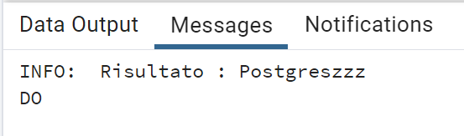
La Funzione TRIM ( 2 di 3 )
Se utilizzata la parola chiave LEADING, verranno eliminati solo i caratteri dalla parte sinistra della stringa
DO $$
DECLARE
WS_STR CHAR(50) :='';
BEGIN
WS_STR := TRIM(LEADING 'z' FROM 'zzzPostgreszzz');
RAISE INFO 'Risultato : %', WS_STR;
END;
$$

Slide 67
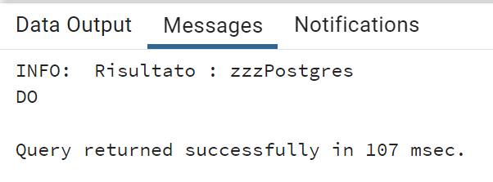
La Funzione TRIM ( 3 di 3 )
Se utilizzata la parola chiave TRAILING verranno eliminati solo i caratteri dalla parte destra della stringa
DO $$
DECLARE
WS_STR CHAR(50) :='';
BEGIN
WS_STR := TRIM(TRAILING 'z' FROM 'zzzPostgreszzz');
RAISE INFO 'Risultato : %', WS_STR;
END;
$$

Slide 68
La Funzione ABS
Il valore assoluto, detto anche modulo, è una funzione che associa ad un numero negativo il numero stesso con segno positivo, a zero associa zero e lascia invariati i numeri positivi; il valore assoluto di un numero è quindi sempre positivo
Postgres mette a disposizione la Funzione ABS per eseguire questo tipo di operazione
DO $$
DECLARE
WS_NUM_INPUT INTEGER :=0;
WS_NUM_OUTPUT INTEGER :=0;
BEGIN
WS_NUM_INPUT := -159;
WS_NUM_OUTPUT := ABS(WS_NUM_INPUT);
RAISE INFO 'Risultato : %', WS_NUM_OUTPUT;
END;
$$
159

Slide 69
La Funzione DIV
La Funzione DIV, consente di eseguire una divisione tra due numeri
Il risultato sarà 2
DO $$
DECLARE
WS_RESTO INTEGER :=0;
BEGIN
WS_RESTO := DIV(15,7);
RAISE INFO 'Risultato con DIV : %', WS_RESTO;
END;
$$

Slide 70
La Funzione MOD
La Funzione MOD, restituisce il resto di una divisione
Il risultato sarà 1
DO $$
DECLARE
WS_RESTO INTEGER :=0;
BEGIN
WS_RESTO := MOD(15,7);
RAISE INFO 'Risultato con MOD : %', WS_RESTO;
END;
$$

Slide 71
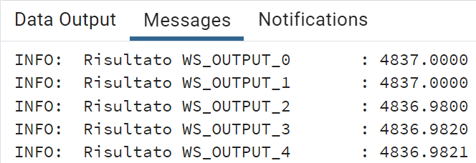
La Funzione ROUND ( 1 di 2 )
La Funzione ROUND restituisce un numero Arrotondato a un determinato numero di posizioni Decimali
DO $$
DECLARE
WS_NUM_INPUT DECIMAL(11,4) := 4836.9821;
WS_OUTPUT_0 DECIMAL(11,4) := 0;
WS_OUTPUT_1 DECIMAL(11,4) := 0;
WS_OUTPUT_2 DECIMAL(11,4) := 0;
WS_OUTPUT_3 DECIMAL(11,4) := 0;
WS_OUTPUT_4 DECIMAL(11,4) := 0;
BEGIN
WS_OUTPUT_0 := ROUND(WS_NUM_INPUT,0);
WS_OUTPUT_1 := ROUND(WS_NUM_INPUT,1);
WS_OUTPUT_2 := ROUND(WS_NUM_INPUT,2);
WS_OUTPUT_3 := ROUND(WS_NUM_INPUT,3);
WS_OUTPUT_4 := ROUND(WS_NUM_INPUT,4);
RAISE INFO 'Risultato WS_OUTPUT_0 : %', WS_OUTPUT_0;
RAISE INFO 'Risultato WS_OUTPUT_1 : %', WS_OUTPUT_1;
RAISE INFO 'Risultato WS_OUTPUT_2 : %', WS_OUTPUT_2;
RAISE INFO 'Risultato WS_OUTPUT_3 : %', WS_OUTPUT_3;
RAISE INFO 'Risultato WS_OUTPUT_4 : %', WS_OUTPUT_4;
END;
$$
Risultato

Slide 72
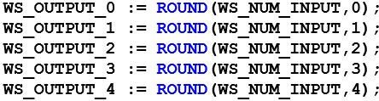
La Funzione ROUND ( 2 di 2 )
Osservando la figura sottostante con i risultati, si potrà notare il funzionamento della ROUND tenendo in considerazione l’Input ricevuto, ovvero il valore 4836.9821
La Funzione arrotonda in base al secondo parametro posto tra le parentesi
Ad esempio, se ci fosse stato in Input il valore 4836.9871 e si fosse fatto l’arrotondamento con la Funzione ROUND(4836.9871,2) il risultato sarebbe stato 4836.9900
Risultato

Slide 73
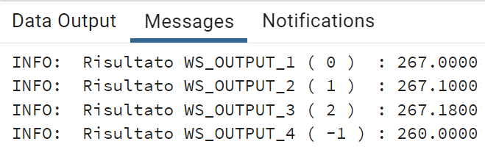
La Funzione TRUNC
La Funzione TRUNC restituisce un numero Troncato a un determinato numero di posizioni Decimali
DO $$
DECLARE
WS_NUM_INPUT DECIMAL(11,4) :=267.182;
WS_OUTPUT_1 DECIMAL(11,4) :=0;
WS_OUTPUT_2 DECIMAL(11,4) :=0;
WS_OUTPUT_3 DECIMAL(11,4) :=0;
WS_OUTPUT_4 DECIMAL(11,4) :=0;
BEGIN
WS_OUTPUT_1 := TRUNC(WS_NUM_INPUT,0);
WS_OUTPUT_2 := TRUNC(WS_NUM_INPUT,1);
WS_OUTPUT_3 := TRUNC(WS_NUM_INPUT,2);
WS_OUTPUT_4 := TRUNC(WS_NUM_INPUT,-1);
RAISE INFO 'Risultato WS_OUTPUT_1 ( 0 ) : %', WS_OUTPUT_1;
RAISE INFO 'Risultato WS_OUTPUT_2 ( 1 ) : %', WS_OUTPUT_2;
RAISE INFO 'Risultato WS_OUTPUT_3 ( 2 ) : %', WS_OUTPUT_3;
RAISE INFO 'Risultato WS_OUTPUT_4 ( -1 ) : %', WS_OUTPUT_4;
END;
$$
Risultato

Slide 74
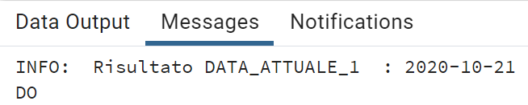
La Funzione CURRENT_DATE
La Funzione consente di acquisire la data corrente
DO $$
DECLARE
DATA_ATTUALE_1 DATE;
BEGIN
DATA_ATTUALE_1 := CURRENT_DATE;
RAISE INFO 'Risultato DATA_ATTUALE_1 : %', DATA_ATTUALE_1;
END;
$$

Slide 75
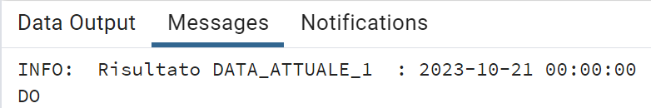
La Funzione CURRENT_TIMESTAMP
La Funzione consente di acquisire la data e l’orario corrente
DO $$
DECLARE
DATA_ATTUALE_1 TIMESTAMP;
BEGIN
DATA_ATTUALE_1 := CURRENT_DATE;
RAISE INFO 'Risultato DATA_ATTUALE_1 : %', DATA_ATTUALE_1;
END;
$$

Slide 76
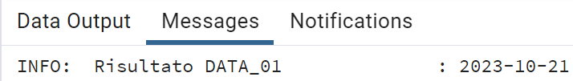
Altre Funzioni con Data ed Ora ( 1 di 2 )
In Postgres esistono molte Funzioni per recuperare informazioni sulla data e sull’orario, ed essendo molte, si consiglia di consultare il manuale ufficiale di Postgres
In questo corso ne mostreremo solo alcune, la prima è la Funzione NOW
DO $$
DECLARE
DATA_01 DATE;
BEGIN
DATA_01 := NOW();
RAISE INFO 'Risultato DATA_01 : %', DATA_01;
END;
$$

Slide 77
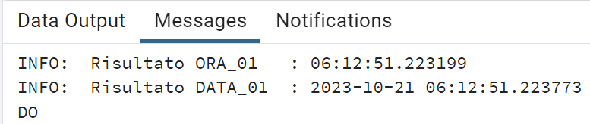
Altre Funzioni con Data ed Ora ( 2 di 2 )
La Funzione CURRENT_TIME restituisce l’orario corrente con l’aggiunta dei millesimi di secondo mentre la Funzione CLOCK_TIMESTAMP restituisce lo stesso risultato ma con l’aggiunta della Data
DO $$
DECLARE
ORA_01 TIME;
DATA_01 TIMESTAMP;
BEGIN
ORA_01 := CURRENT_TIME;
RAISE INFO 'Risultato ORA_01 : %', ORA_01;
DATA_01 := CLOCK_TIMESTAMP();
RAISE INFO 'Risultato DATA_01 : %', DATA_01;
END;
$$

Slide 78
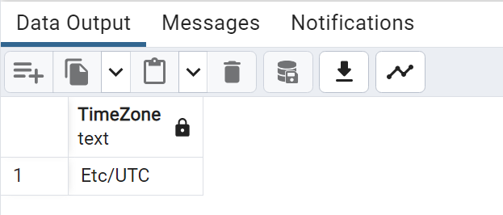
Il TIMEZONE di Postgres ( 1 di 3 )
Con il termine Time Zone si indica il tempo corrente di un determinata località sulla base del fuso orario di riferimento e di conseguenza della sua posizione geografica
Questo valore è modificabile con alcuni comandi del Database ed è reperibile tramite alcune Queries; ad esempio, se volessimo sapere che tipo di Timezone è impostato nella Istanza corrente, basterà eseguire il comando SHOW TIMEZONE;

Slide 79
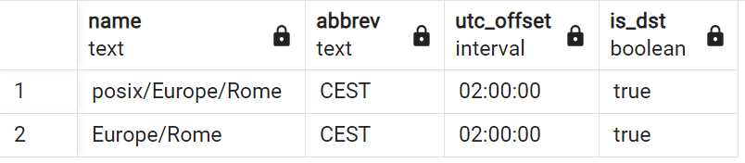
Il TIMEZONE di Postgres ( 2 di 3 )
Per modificare il Timezone sarà necessario eseguire una prima Query; si immagini di voler impostare il fuso orario Europeo, precisamente rispetto alla città di Roma
Eseguire la Query di seguito riportata per reperire l’informazione della colonna NAME da utilizzare per l’istruzione successiva
SELECT *
FROM PG_TIMEZONE_NAMES
WHERE NAME LIKE '%Rome%';

Slide 80
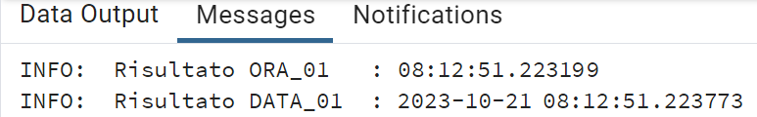
Il TIMEZONE di Postgres ( 3 di 3 )
Una volta reperita l’informazione, in questo esempio Europe/Rome, eseguiamo il comando di SET
Il primo risultato fa riferimento ad una esecuzione prima del comando di SET ed il secondo dopo il comando di SET
SET TIMEZONE TO 'Europe/Rome';
DO $$
DECLARE
ORA_01 TIME;
DATA_01 TIMESTAMP;
BEGIN
ORA_01 := CURRENT_TIME;
RAISE INFO 'Risultato ORA_01 : %', ORA_01;
DATA_01 := CLOCK_TIMESTAMP();
RAISE INFO 'Risultato DATA_01 : %', DATA_01;
END;
$$

Slide 81
La Funzione TO_DATE
Questa Funzione converte una stringa in una data
La sintassi è TO_DATE( stringa_input , formato ] )
Stringa da convertire in data
Deve essere specificato il formato della stringa di Input
DO $$
DECLARE
DATA_INPUT CHAR(08) := '20190327';
DATA_01 DATE;
BEGIN
SELECT TO_DATE(DATA_INPUT,'YYYYMMDD') INTO DATA_01;
RAISE INFO 'Risultato DATA_01 : %', DATA_01;
END;
$$

Slide 82

Esercizio #07

Slide 83
I
Cursori

Slide 84
I Cursori ( 1 di 2 )
Lo scopo principale di PGPL/Sql è quello di rendere facile ed efficiente interrogare e cambiare il contenuto delle Tabelle
Usiamo Sql per accedere alle Tabelle ed ogni volta che lo facciamo, anche non sapendolo, utilizziamo un Cursore per eseguire un determinato compito; questo tipo di Cursore Implicito è creato, aperto e gestito da Postgres
In generale, un Cursore è un puntatore ad un'area privata Sql che memorizza le informazioni in merito al trattamento di una SELECT o di uno Statement come INSERT, UPDATE, DELETE o MERGE

Slide 85
I Cursori ( 2 di 2 )
La gestione dei Cursori di tipo DML è fatta direttamente da Postgres, ma PGPL/Sql offre diversi modi di definire e manipolare Cursori per l'esecuzione di Statement di SELECT
SELECT……INTO
FETCH da utilizzare per i Cursori espliciti
Utilizzare un Cursore FOR……LOOP
Utilizzare Queries dinamiche, EXECUTE IMMEDIATE INTO

Slide 86
Il Cursore Esplicito ( 1 di 4 )
Un Cursore Esplicito è definito come tale in un Blocco DECLARE ed è creato e gestito dal programmatore e necessita di essere aperto, letto e chiuso
Spesso la gestione dei Cursori viene svolta con l’ausilio di Statement come il LOOP in modo tale da poter leggere, in un ciclo, tutte le righe della Tabella
Nella slide successiva mostreremo un semplice esempio di lettura di un Cursore con lo Statement LOOP

Slide 87
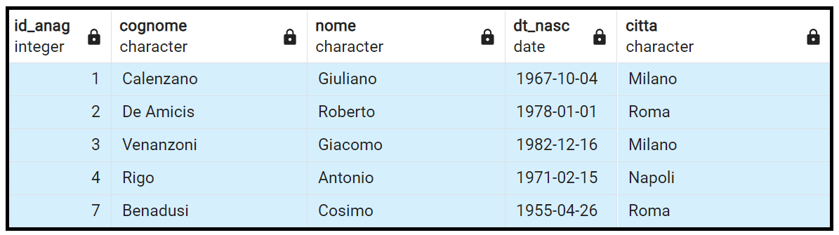
Il Cursore Esplicito ( 2 di 4 )
L’esempio mostrato successivamente, utilizzerà la Tabella ANAGRAFE_DIPENDENTI che al suo interno ha 20 Records; nella figura sottostante mostriamo solo una parte dei Records

Slide 88
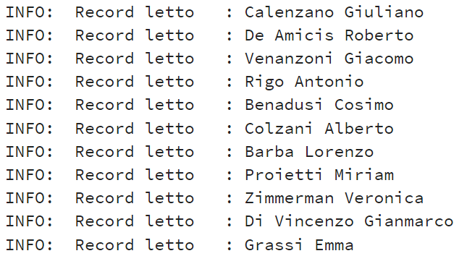
Il Cursore Esplicito ( 3 di 4 )
Il codice per leggere e visualizzare i dati estratti dal Cursore è il seguente
Record in Tabella
DO $$
DECLARE
VAR_ID_ANAG DECIMAL;
VAR_COGNOME VARCHAR(30);
VAR_NOME VARCHAR(30);
VAR_DT_NASC DATE;
VAR_CITTA VARCHAR(40);
CUR_TAB CURSOR FOR
SELECT ID_ANAG, COGNOME, NOME, DT_NASC, CITTA
FROM SCH_DBETL.ANAGRAFE_DIPENDENTI
ORDER BY ID_ANAG;
BEGIN
OPEN CUR_TAB;
LOOP
FETCH CUR_TAB INTO VAR_ID_ANAG, VAR_COGNOME, VAR_NOME, VAR_DT_NASC, VAR_CITTA;
EXIT WHEN NOT FOUND;
RAISE INFO 'Record letto : %', VAR_COGNOME || ' ' || VAR_NOME;
END LOOP;
CLOSE CUR_TAB;
END;
$$
Record letti dal Cursore

Slide 89
Il Cursore Esplicito ( 4 di 4 )
Nella clausola FROM sarà possibile inserire una o più Tabelle ed utilizzare le Join sia di tipo INNER che di tipo OUTER
Sarà possibile inoltre utilizzare anche la GROUP BY e la HAVING
DO $$
DECLARE
CUR_TAB CURSOR FOR
SELECT ID_ANAG, COGNOME, NOME, DT_NASC, CITTA
FROM SCH_DBETL.ANAGRAFE_DIPENDENTI
ORDER BY ID_ANAG;

Slide 90
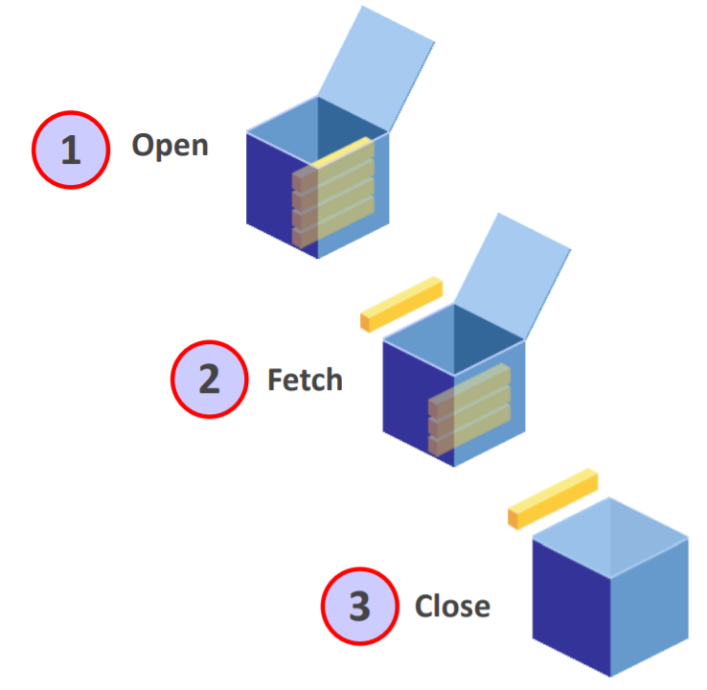
Operazione con i Cursori Espliciti
Il Cursore Esplicito deve essere
Aperto con l’istruzione OPEN
Letto con l’istruzione FETCH
Chiuso con l’istruzione CLOSE

Slide 91
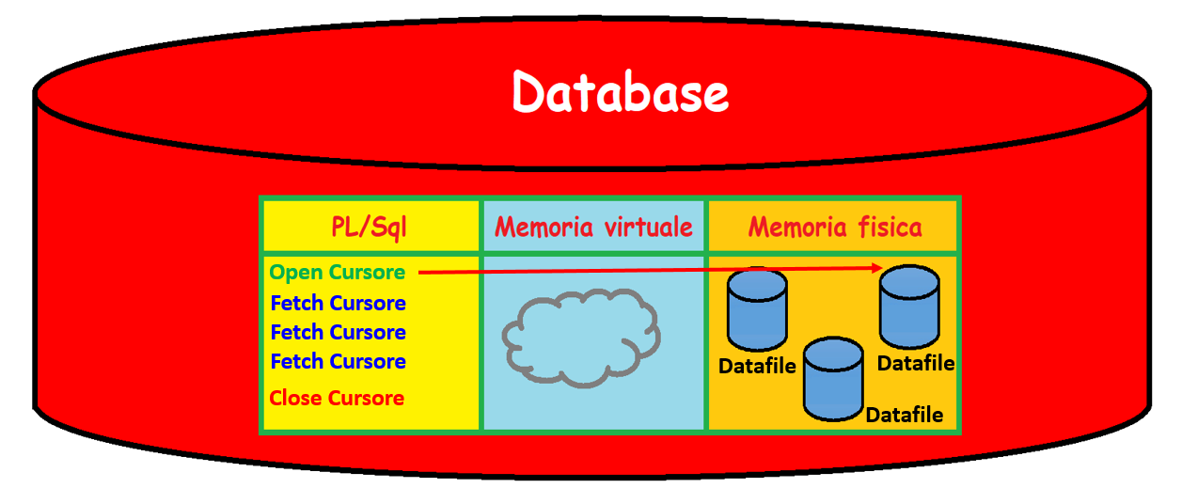
Come lavorano i Cursori in Postgres ( 1 di 4 )
All'atto della OPEN viene risolta la Query e prelevati i dati dai Datafile salvati su disco o dalla Buffer Cache se sono già presenti in questa area di memoria

Slide 92
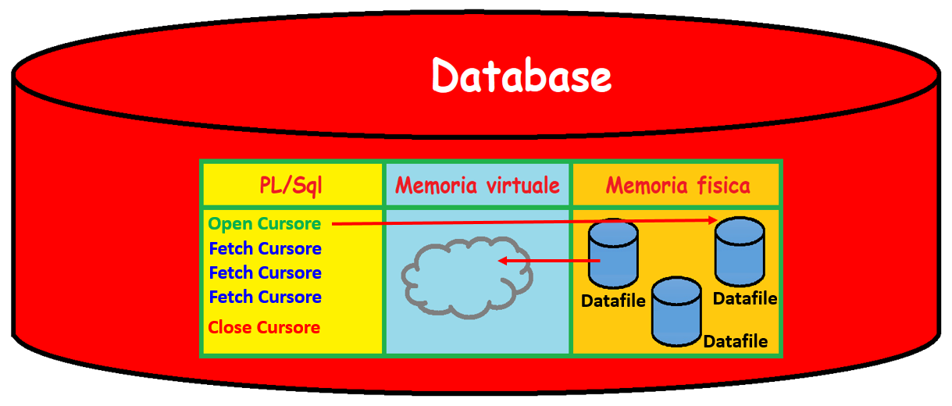
Come lavorano i Cursori in Postgres ( 2 di 4 )
Una volta letti i dati dal disco o dalla Buffer Cache, questi vengono caricati in memoria

Slide 93
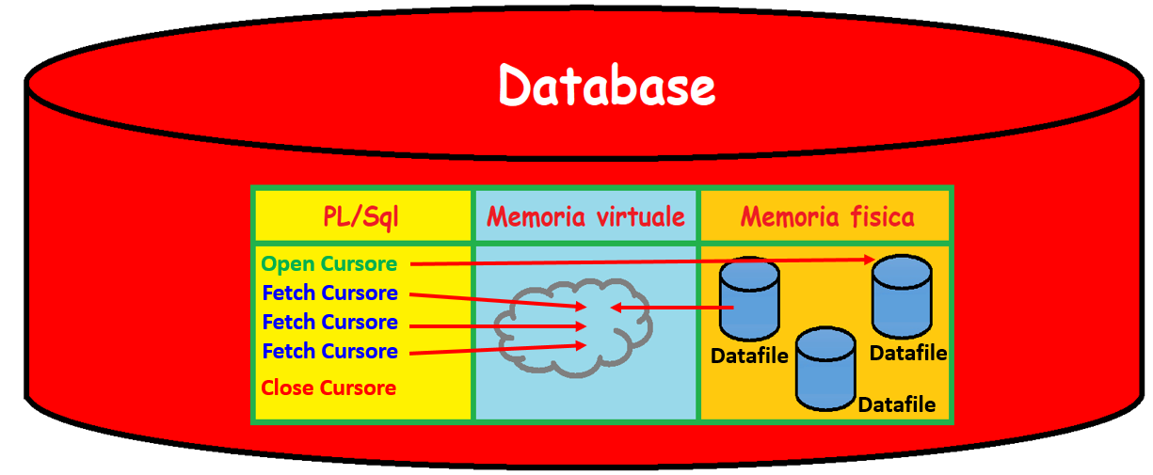
Come lavorano i Cursori in Postgres ( 3 di 4 )
La lettura delle righe viene effettuata tramite l'istruzione FETCH ed i dati verranno quindi letti dalla memoria e non dai dischi fisici

Slide 94
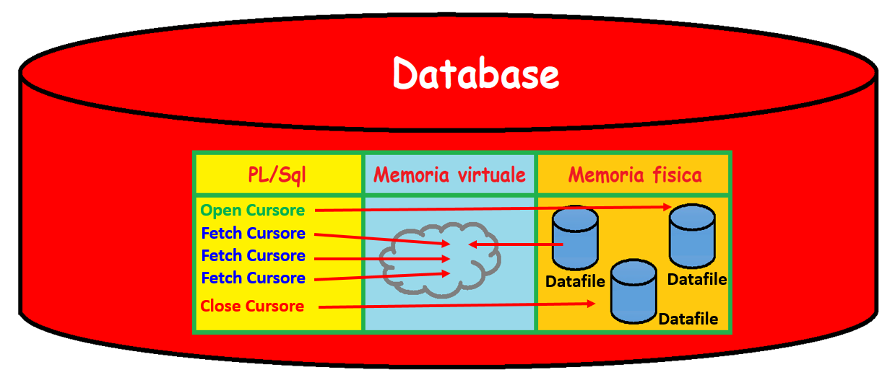
Come lavorano i Cursori in Postgres ( 4 di 4 )
La CLOSE del Cursore cancellerà i dati dalla memoria e li trasferirà nei Datafile sui dischi liberando così risorse e memoria per altri processi

Slide 95
La OPEN del Cursore
Questa è una delle operazioni più importanti ed onerose per Postgres in quanto effettuata in sequenza le seguenti operazioni
Dimensionamento dell’area di memoria richiesta in base al numero di righe da estrarre ed in base alle colonne selezionate
Una volta dimensionata l’area di memoria, vengono caricati i dati al suo interno, prelevandoli dal disco o dalla Buffer Cache
Questa operazione può richiedere molte risorse al processore
BEGIN
OPEN CUR_DATI;
END;

Slide 96
La FETCH del Cursore ( 1 di 2 )
Come visto in precedenza, nella dichiarazione del Cursore, sarà necessario esplicitare i campi dai quali reperire i dati; il comando di lettura è FETCH
Nel Blocco BEGIN, all'atto della FETCH, sarà necessario indicare le variabili che dovranno contenere il valore delle colonne
La sequenza è essenziale e bisogna tener presente che tanti sono i campi della SELECT nel Cursore, tante devono essere le Variabili presenti nella INTO della FETCH

Slide 97
La FETCH del Cursore ( 2 di 2 )
DO $$
DECLARE
VAR_ID_ANAG DECIMAL;
VAR_COGNOME VARCHAR(30);
VAR_NOME VARCHAR(30);
VAR_DT_NASC DATE;
VAR_CITTA VARCHAR(40);
CUR_TAB CURSOR FOR
SELECT ID_ANAG, COGNOME, NOME, DT_NASC, CITTA
FROM SCH_DBETL.ANAGRAFE_DIPENDENTI
ORDER BY ID_ANAG;
BEGIN
OPEN CUR_TAB;
LOOP
FETCH CUR_TAB INTO VAR_ID_ANAG, VAR_COGNOME, VAR_NOME, VAR_DT_NASC, VAR_CITTA;
EXIT WHEN NOT FOUND;
RAISE INFO 'Record letto : %', VAR_COGNOME || ' ' || VAR_NOME;
END LOOP;
CLOSE CUR_TAB;
END;
$$
Dichiarazione delle variabili che dovranno ospitare i valori della riga letta
Dichiarazione del Cursore con la Query scritta in modo nativo e senza variabili
Nella Fetch inserire la clausola INTO seguita dalle variabili ospitanti i valori della riga letta

Slide 98
La CLOSE del Cursore
L'operazione di CLOSE di un Cursore elimina tutte le righe presenti all'interno dell'area di memoria
Dopo la sua esecuzione, verranno rilasciate tutte le risorse impegnate e soprattutto la memoria occupata durante l'esecuzione
Eventuali aggiornamenti sui dati, verranno applicati, se non presenti COMMIT intermedie durante l'elaborazione, all'atto dell'esecuzione della CLOSE
BEGIN
CLOSE CUR_DATI;
END;

Slide 99
Il Cursore Implicito ( 1 di 5 )
Un Cursore Implicito viene generato quando un Blocco PL/Sql emette una istruzione Sql
PL/Sql crea un Cursore implicito e lo gestisce automaticamente
Questo significa che vengono effettuate le operazioni di OPEN, FETCH e CLOSE da Postgres e non dal programmatore
La differenza a livello sintattico è notevole e verrà dettagliata nelle slide successive

Slide 100
Il Cursore Implicito ( 2 di 5 )
La prima cosa che si nota a differenza di quelli Espliciti è la mancanza della Declare e di conseguenza della clausola INTO oltre al fatto di dover dichiarare una Variabile con un Datatype di tipo RECORD
DO $$
DECLARE
RECORD_TABELLA RECORD;
BEGIN
FOR RECORD_TABELLA IN
SELECT COGNOME, NOME
FROM SCH_DBETL.ANAGRAFE_DIPENDENTI
LOOP
IF RECORD_TABELLA.COGNOME IS NOT NULL THEN
RAISE INFO 'Record letto : %', RECORD_TABELLA.COGNOME;
END IF;
END LOOP;
END;
$$

Slide 101
Il Cursore Implicito ( 3 di 5 )
Il ciclo FOR, utilizza una Variabile di tipo Indice che in realtà funge da area del Cursore e legge i dati finché questi non sono terminati in base alla WHERE CONDITION applicata alla Query se presente
DO $$
DECLARE
RECORD_TABELLA RECORD;
BEGIN
FOR RECORD_TABELLA IN
SELECT COGNOME, NOME
FROM SCH_DBETL.ANAGRAFE_DIPENDENTI
LOOP
IF RECORD_TABELLA.COGNOME IS NOT NULL THEN
RAISE INFO 'Record letto : %', RECORD_TABELLA.COGNOME;
END IF;
END LOOP;
END;
$$

Slide 102
Il Cursore Implicito ( 4 di 5 )
Le colonne della SELECT, dopo essere state definite, potranno essere referenziate mettendo davanti al nome della colonna il nome utilizzato come area del Cursore ( nell'esempio RECORD_TABELLA in rosso )
DO $$
DECLARE
RECORD_TABELLA RECORD;
BEGIN
FOR RECORD_TABELLA IN
SELECT COGNOME, NOME
FROM SCH_DBETL.ANAGRAFE_DIPENDENTI
LOOP
IF RECORD_TABELLA.COGNOME IS NOT NULL THEN
RAISE INFO 'Record letto : %', RECORD_TABELLA.COGNOME;
END IF;
END LOOP;
END;
$$

Slide 103
Il Cursore Implicito ( 5 di 5 )
Dopo la parola chiave LOOP evidenziata in verde, sarà possibile inserire la logica applicativa, le condizioni, i controlli ed in generale il flusso elaborativo
DO $$
DECLARE
RECORD_TABELLA RECORD;
BEGIN
FOR RECORD_TABELLA IN
SELECT COGNOME, NOME
FROM SCH_DBETL.ANAGRAFE_DIPENDENTI
LOOP
IF RECORD_TABELLA.COGNOME IS NOT NULL THEN
RAISE INFO 'Record letto : %', RECORD_TABELLA.COGNOME;
END IF;
END LOOP;
END;
$$

Slide 104
Esercizio #08

Slide 105
Esercizio #09

Slide 106
Gestione
degli Errori

Slide 107
Gestione delle Exception in Postgres ( 1 di 2 )
Una Eccezione è un errore PGPL/Sql che viene generato durante l'esecuzione del programma
In questo modo sarà possibile sollevare una Eccezione implicitamente dal Server Postgres
Nella slide successiva viene mostrata la sintassi da utilizzare per gestire le Eccezioni
Quando si verifica un errore tra il BEGIN e l'EXCEPTION, PGPL/SQL interrompe l'esecuzione e passa il controllo all'elenco delle eccezioni

Slide 108
Gestione delle Exception in Postgres ( 2 di 2 )
PGPL/SQL cerca la prima condizione che corrisponde all'errore che si verifica e se esiste una corrispondenza, verranno eseguite le istruzioni handle_exception corrispondenti altrimenti passa il controllo all'istruzione dopo la parola chiave END
I nomi delle condizioni possono essere NO_DATA_FOUND nel caso in cui un Statement di SELECT non restituisca righe oppure TOO_MANY_ROWS se lo Statement SELECT restituisce più di una riga; per un elenco completo dei nomi delle condizioni, accedere al sito ufficiale e quindi alla documentazione di PostgreSQL
DO $$
DECLARE
BEGIN
istruzioni;
EXCEPTION
WHEN condizione THEN
Handel_exception;
WHEN condizione THEN
Handel_exception;
WHEN OTHER THEN
Handel_exception;
END;
$$
PGPL/Sql consente inoltre di specificare la condizione di errore tramite il codice SQLSTATE; ad esempio, P0002 per NO_DATA_FOUND e P0003 per TOO_MANY_ROWS

Slide 109
Esempio di Exception ( 1 di 4 )
In queste slide, mostreremo l'utilizzo dell'Exception per gestire una delle tante anomalie che possono verificarsi durante l'esecuzione di un programma
Ricordiamo che una SELECT serve per estrarre una ed una sola riga in maniera puntuale
DO $$
DECLARE
VAR_ID_ANAG DECIMAL;
VAR_COGNOME VARCHAR(30);
VAR_NOME VARCHAR(30);
BEGIN
SELECT ID_ANAG, COGNOME, NOME
FROM SCH_DBETL.ANAGRAFE_DIPENDENTI
ORDER BY ID_ANAG;
END LOOP;
CLOSE CUR_TAB;
END;
$$
Nell'esempio specifico, una SELECT estrarrà più di una riga e mostreremo come gestire questa situazione con l'Exception TOO_MANY_ROWS; nel codice accanto vengono dichiarate due Variabili ed un Cursore

Slide 110
Esempio di Exception ( 2 di 4 )
Nel corpo del programma viene effettuata una SELECT che dovrebbe restituire una sola riga e viene effettuato il test con la EXCEPTION nel caso in cui dovessero essere estratte più righe
BEGIN
SELECT ANAG_COGNOME, ANAG_NOME INTO WS_COG, WS_NOM FROM DBETL.ANAGRAFE_DIPENDENTI;
DBMS_OUTPUT.PUT_LINE('Nominativo : ' || WS_COG || ' ' || WS_NOM);
EXCEPTION
WHEN TOO_MANY_ROWS THEN
DBMS_OUTPUT.PUT_LINE('Estratte più righe');
GOTO GESTIONE_MULTI_RIGHE;
WHEN OTHERS THEN
DBMS_OUTPUT.PUT_LINE('Errore generico');

Slide 111
Esempio di Exception ( 3 di 4 )
L’Eccezione TOO_MANY_ROWS viene attivata in quanto Postgres, dopo la SELECT, valorizza una variabile di controllo denominata SQLCODE con il valore negativo -1422 che sta ad indicare appunto che una SELECT ha estratto più di una riga
Successivamente, dopo la visualizzazione dell'errore, il flusso del programma, verrà inviato ad un gruppo di istruzioni racchiuse internamente ad una Label denominata GESTIONE_MULTI_RIGHE; una Label, per definizione, è un gruppo di istruzioni identificate da un nome ( GESTIONE_MULTI_RIGHE )
EXCEPTION
WHEN TOO_MANY_ROWS THEN
DBMS_OUTPUT.PUT_LINE('Estratte più righe');
GOTO GESTIONE_MULTI_RIGHE;

Slide 112
Esempio di Exception ( 4 di 4 )
L’utilizzo delle Label è molto utile in quanto consente di organizzare il programma in modo strutturato dando la possibilità di riutilizzare una o più istruzioni racchiuse nella Label
Il codice seguente mostra il contenuto delle istruzioni racchiuse nella Label GESTIONE_MULTI_RIGHE
EXCEPTION
WHEN TOO_MANY_ROWS THEN
DBMS_OUTPUT.PUT_LINE('Estratte più righe');
GOTO GESTIONE_MULTI_RIGHE;
<<GESTIONE_MULTI_RIGHE>>
OPEN CUR_ANAG;
FETCH CUR_ANAG INTO WS_COG, WS_NOM;
WHILE CUR_ANAG%FOUND LOOP
DBMS_OUTPUT.PUT_LINE(‘Nominativo : ‘ || WS_COG || ‘ ‘ || WS_NOM);
FETCH CUR_ANAG INTO WS_COG, WS_NOM;
END LOOP;
CLOSE CUR_ANAG;
END;

Slide 113

Le Stored Function

Slide 114
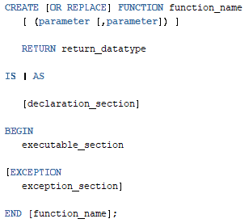
Le Stored Function ( 1 di 2 )
CREATE, è il comando per creare la Funzione
OR REPLACE, consente di ricreare la Funzione se già esistente; utilizzare questa clausola per modificare la definizione di una Funzione esistente senza rilasciare, ricreare e riappropriare i privilegi degli oggetti precedentemente concessi
FUNCTION, definisce il tipo di oggetto da creare

Slide 115
Le Stored Function ( 2 di 2 )
Function_name, è il nome dell’oggetto da creare e da salvare nel Database
RETURN return_datatype, consente di specificare il tipo di dati del valore restituito della Funzione

Slide 116
I Parametri ( 1 di 2 )
Quando si crea una Procedura o una Funzione, è possibile definire dei parametri da passare a questi due oggetti
Esistono tre tipi di parametri che possono essere dichiarati
OUT
IN
IN OUT

Slide 117
I Parametri ( 2 di 2 )
La modalità IN è il Default per il passaggio dei parametri in entrata alla Funzione
Se non è specificata alcuna modalità, il valore passato è considerato essere un parametro di Input
Le modalità OUT ed IN OUT devono essere esplicitamente specificate nella dichiarazione
Nome parametro
Modalità
Tipo del dato

Slide 118
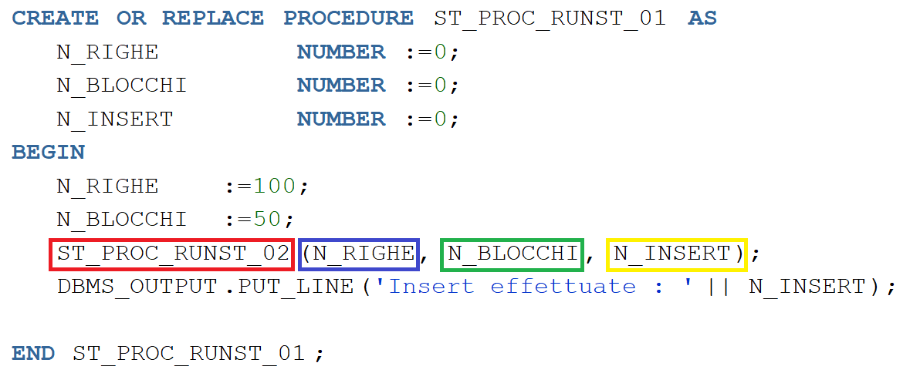
Passaggio di parametri tra due Stored Procedure ( 1 di 4 )
In questo esempio verrà mostrato il passaggio di parametri tra due Stored Procedure denominate ST_PROC_RUNST_01 e ST_PROC_RUNST_02; la prima passa tre parametri alla seconda
Parametro #1
Parametro #2
Stored Procedure richiamata
Parametro #3

Slide 119
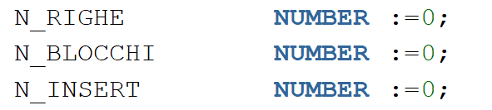
Passaggio di parametri tra due Stored Procedure ( 2 di 4 )
Le Variabili della prima Stored Procedure dovranno essere tutte dichiarate altrimenti il programma terminerà in errore
L'obiettivo della prima Stored Procedure è quella di passare i primi due parametri di Input che consentano di eseguire alla seconda Stored Procedure di eseguire una lettura tramite Cursore della Tabella ALL_TAB_STATISTICS e per ogni Record letto dovrà essere eseguita una INSERT nella Tabella TB_RUNSTATS_HISTORY che contiene tre campi quali OWNER_TB, NOME_TABELLA e DATA_INSERIMENTO

Slide 120
Passaggio di parametri tra due Stored Procedure ( 3 di 4 )
Al termine dell'esecuzione della seconda Stored Procedure, la prima riceverà come Output in una Variabile numerica, il numero totale di INSERT effettuate dalla seconda Stored Procedure nella Tabella TB_RUNSTATS_HISTORY
Nella seconda Stored Procedure si noti la dichiarazione dei Parametri con relative tipologie ( IN e OUT ) e il tipo di dato che in tutte e tre le Variabili è un NUMBER
CREATE OR REPLACE PROCEDURE ST_PROC_RUNST_02
(N_RIGHE IN NUMBER,N_BLOCCHI IN NUMBER,N_INSERT OUT NUMBER)
AS

Slide 121
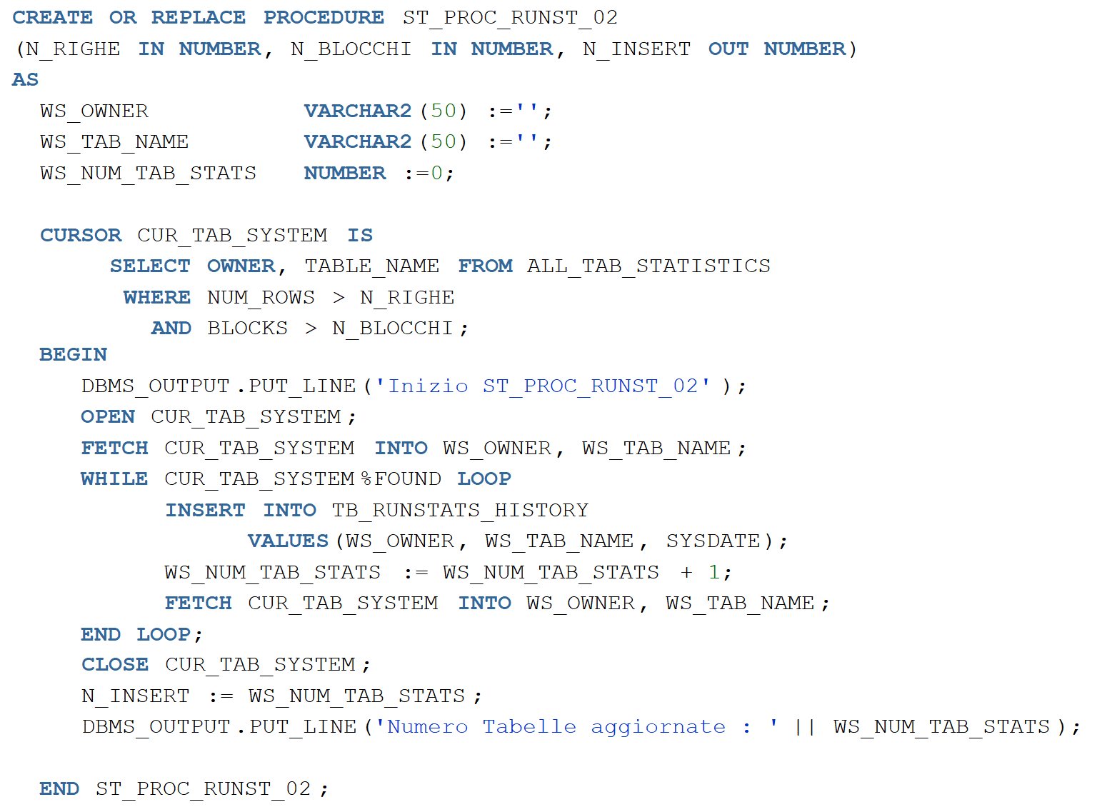
Passaggio di parametri tra due Stored Procedure ( 4 di 4 )

Slide 122
Esempio di una Funzione ( 1 di 3 )
Creare la seguente Tabelle ed eseguire gli Script Sql di seguito riportati
Creare la seguente Funzione presente nella slide successiva
CREATE TABLE LISTA_CORSI
(
ID_CORSO INTEGER
,NOME_CORSO VARCHAR(50)
);
INSERT INTO LISTA_CORSI VALUES (1, 'Linguaggio Cobol');
INSERT INTO LISTA_CORSI VALUES (2, 'Sistema Operativo Unix');
INSERT INTO LISTA_CORSI VALUES (3, 'Sql avanzato');
INSERT INTO LISTA_CORSI VALUES (4, 'Sistema Docker');

Slide 123
Esempio di una Funzione ( 2 di 3 )
CREATE OR REPLACE FUNCTION RICERCA_CORSO
(WS_TITOLO IN VARCHAR2)
RETURN NUMBER
IS
WS_OUT_ID_CORSO NUMBER;
CURSOR CUR_LISTA_CORSI IS
SELECT ID_CORSO FROM LISTA_CORSI WHERE NOME_CORSO = WS_TITOLO;
BEGIN
OPEN CUR_LISTA_CORSI;
FETCH CUR_LISTA_CORSI INTO WS_OUT_ID_CORSO;
IF CUR_LISTA_CORSI%NOTFOUND THEN
WS_OUT_ID_CORSO := 0;
END IF;
CLOSE CUR_LISTA_CORSI;
RETURN WS_OUT_ID_CORSO;
EXCEPTION
WHEN OTHERS THEN
RAISE_APPLICATION_ERROR(-20001, 'Errore Sql. Sqlcode : ' || SQLCODE || ' – Error – ' || SQLERRM);
END;

Slide 124
Esempio di una Funzione ( 3 di 3 )
Scrivere il seguente codice che richiama la Funzione RICERCA_CORSO
DECLARE
CODICE_CORSO NUMBER;
BEGIN
-- CALL alla funzione RICERCA_CORSO
CODICE_CORSO := RICERCA_CORSO ('Linguaggio Cobol');
DBMS_OUTPUT.PUT_LINE('Codice Corso : ' || CODICE_CORSO);
END;

Slide 125
Esercizio #10

Slide 126
Package

Slide 127
Introduzione ai Package ( 1 di 2 )
In Postgres è possibile creare delle Stored Procedure o Stored Function racchiudendole in un particolare oggetto del Database denominato Package
Il Package Postgres, come vedremo, è composto da due parti, una parte Header ( denominata Specification ) ed il corpo ( denominato Body )
I Packages sono quindi dei gruppi di Procedure, Funzioni, Variabili ed istruzioni Sql riuniti in una sola entità del Database

Slide 128
Introduzione ai Package ( 2 di 2 )
Per eseguire ad esempio una Procedura presente all'interno di un Package, sarà necessario riportare prima il nome del Package e successivamente il nome della Procedura
Uno dei vantaggi di questo particolare oggetto del Database è che consente a più Procedure o Funzioni, di utilizzare le stesse Variabili e gli stessi Cursori
Le Procedure all'interno del Package possono essere di tipo Public o Private; alle Procedure Private sarà possibile accedervi solo mediante comandi all'interno del Package ( come fossero chiamate ad altre Procedure )

Slide 129
SPECIFICATION e BODY di un Package ( 1 di 6 )
La parte Specification è l'interfaccia del Package nella quale si dichiarano solo i Tipi, le Variabili, le Costanti, le Eccezioni, i Cursori ed i SubProgram a cui è possibile fare riferimento all'esterno del Package ma non contiene il codice per i SubProgram
Tutti gli oggetti inseriti nelle specifiche sono chiamati Oggetti Pubblici
Qualsiasi SubProgram non specificato nel Package ma codificato nel corpo del Package è chiamato Oggetto Privato

Slide 130
SPECIFICATION e BODY di un Package ( 2 di 6 )
Il Body del Package ha i codici per i vari Metodi dichiarati nella parte Specification del Package e altre dichiarazioni private, che sono nascoste dal codice al di fuori del Package
L'istruzione CREATE PACKAGE BODY viene utilizzata per creare il corpo del Package
Nelle slide successive mostreremo come creare un Package e come gestire una Funzione ed una Stored Procedure definite al suo interno

Slide 131
SPECIFICATION e BODY di un Package ( 3 di 6 )
La prima azione da svolgere è quella della creazione del Package che nel nostro caso è chiamato ETL_PGK
Al suo interno definisce prima una Funzione denominata RADICE_QUADRATA che semplicemente effettua il calcolo matematico restituendo un valore numerico e successivamente definisce una Procedura denominata CERCA_DIPENDENTE che prende in Input il codice identificato dei dipendenti ed effettua una SELECT mettendo in WHERE CONDITION il parametro di Input passato alla Procedura
Specification
CREATE OR REPLACE PACKAGE ETL_PKG
AS
FUNCTION RADICE_QUADRATA (VAL_NUM INT) RETURN INT;
PROCEDURE CERCA_DIPENDENTE (PARAM_COD_DIP VARCHAR2);
END;

Slide 132
SPECIFICATION e BODY di un Package ( 4 di 6 )
Dopo aver definito e creato il Package, bisogna creare il Body del Package sempre con il comando CREATE
CREATE OR REPLACE PACKAGE BODY ETL_PKG
AS
FUNCTION RADICE_QUADRATA(VAL_NUM INT)
RETURN INT
IS
BEGIN
RETURN VAL_NUM * VAL_NUM;
END;
PROCEDURE CERCA_DIPENDENTE (PARAM_COD_DIP VARCHAR2)
AS
WS_COG VARCHAR(50);
WS_NOM VARCHAR(50);
BEGIN
SELECT COGNOME, NOME INTO WS_COG, WS_NOM FROM DBETL.DIPENDENTI WHERE COD_DIP = PARAM_COD_DIP;
DBMS_OUTPUT.PUT_LINE('Nominativo : ' || WS_COG || ' ' || WS_NOM);
END;
END;
Body

Slide 133
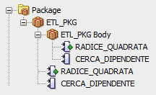
SPECIFICATION e BODY di un Package ( 5 di 6 )
Se si utilizza Sql Developer, una volta creato e compilato il Package con tutte le sue parti, questo sarà visualizzabile tramite interfaccia grafica come mostra la figura seguente

Slide 134

SPECIFICATION e BODY di un Package ( 6 di 6 )
In alternativa è possibile utilizzare le Tabelle di Catalogo di Postgres
SELECT OBJECT_NAME, PROCEDURE_NAME, SUBPROGRAM_ID, 'PACKAGE SPECIFICATION’
FROM ALL_PROCEDURES
WHERE OBJECT_NAME = 'ETL_PKG’
AND SUBPROGRAM_ID = 0
UNION ALL
SELECT OBJECT_NAME, PROCEDURE_NAME, SUBPROGRAM_ID, 'BODY (PROCEDURE e FUNCTION)’
FROM ALL_PROCEDURES
WHERE OBJECT_NAME = 'ETL_PKG’
AND SUBPROGRAM_ID > 0
ORDER BY SUBPROGRAM_ID;

Slide 135
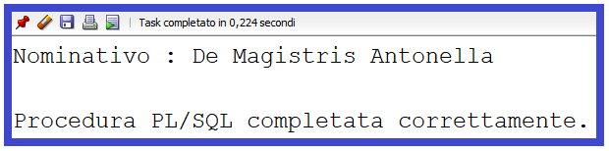
Esecuzione dei Package ( 1 di 2 )
Come detto in precedenza, per eseguire una Funzione o una Procedura interne ad un Package, è necessario porre davanti al nome di questi due oggetti, sempre il nome del Package
In questo primo esempio mostriamo come eseguire la Procedura CERCA_DIPENDENTE
SET SERVEROUTPUT ON
EXECUTE ETL_PKG.CERCA_DIPENDENTE('000010');
Risultato
Package
Procedura
Parametro

Slide 136

Esecuzione dei Package ( 2 di 2 )
In questo secondo esempio mostriamo come eseguire la Funzione RADICE_QUADRAGA
SELECT ETL_PKG.RADICE_QUADRATA(12) AS RADICE_QUADRATA FROM DUAL;
Risultato
Package
Funzione
Parametro

